Slide 1

HEMOCULTURES
Algorithmes concernant les situations nécessitant la réalisation d’hémocultures.
Dr. B Gudin
Ces algorithmes sont une aide pour appréhender les situations, certaines d’entre elles ne peuvent être tranchées selon un algorithme et sont donc à l’appréciation du clinicien.

Slide 2
FIEVRE ≥ 38,5 °C ET SUSPICION INFECTION BACTERIENNE
Suspicion endocardite selon critères de Duke et/ou matériel prothétique intra-vasculaire ou intracardiaque
Cathéter central, Middline ou Picc-Line
Autres cas
1 paire sur le dispositif
2 paires en périphériques sur même ponction veineuse.
3 paires d’hémocultures sur même ponction veineuse.
3 paires d’hémocultures sur même ponction veineuse puis une paire 2 heures après et une le lendemain si fièvre persiste.

Slide 3
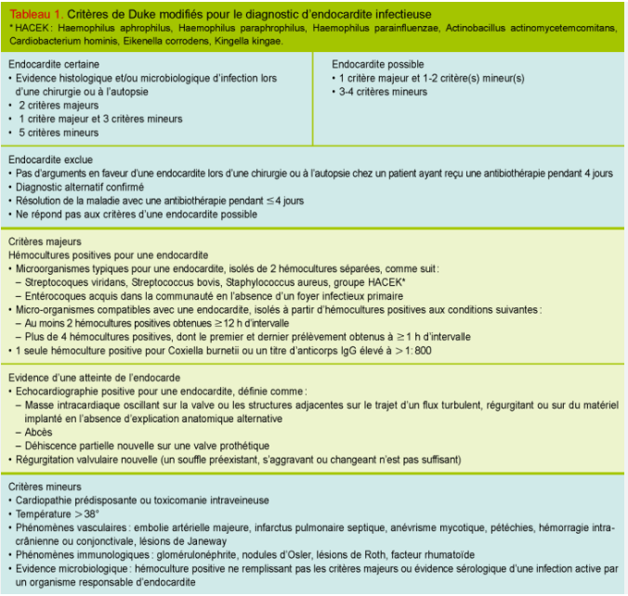

Slide 4
- Le volume d’un flacon d’hémoculture doit être compris entre 8 et 10 mL.
- Le prélèvement au moment d’un pic fébrile n’améliore pas la sensibilité de l’examen.
- Idéalement prélever 3 paires d’hémocultures, en cas de capital veineux altéré le prélèvement de 4 flacons est une alternative acceptable.
- Le prélèvement d’une seule paire d’hémoculture doit être évité.

Slide 5
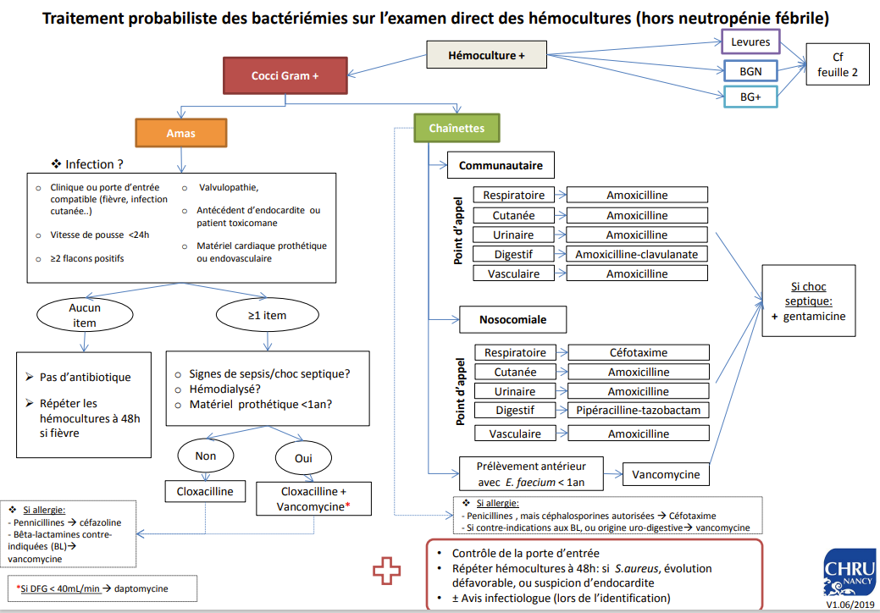

Slide 6
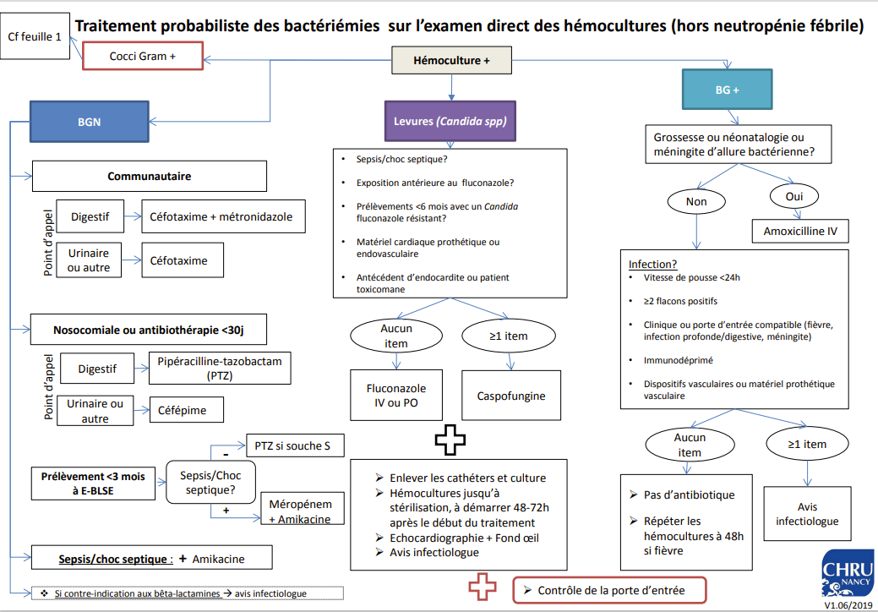

Slide 7
Germe retrouvé dans hémoculture périphérique
- Staphylococcus aureus
Staphylococcus lugdunensis
Streptococcus spp autres qu’α-hémolytiques
Entérobactérie
Pseudomonas aeruginosa
Neisseria meningitidis
Brucella spp
Pasteurella spp
Anaérobies
Candida spp
Groupe HACEK
Corynebacterium jekeium ou diphteriae
Bacillus anthracis
Staphylocoque Coagulase négative
Enterococcus
Propionibactérium acnes
Streptocoque α-hémolytique
Corynebacterium spp (Sauf C.jekeium ou C. diphtariae)
Bacillus spp sauf B. anthracis
Micrococcus spp
1 seul flacon positif sur 4 à 6
2 à 3 flacons positifs sur 4 à 6
> 3 flacons positifs
sur 4 à 6 flacons
Agent considéré comme pathogène quelque soit le nombre de flacons.
Prélever de nouveau au moins 1 paire d’hémoculture
Interpréter selon clinique et point d’appel Avis EMA
Considérer comme un pathogène
Négatif
Germe identique
Considérer comme un contaminant
Considérer comme un pathogène

Slide 8
SUIVI DES HEMOCULTURES
Persistance de signes infectieux après 72h de traitement efficace
- Hémoculture positive à S.aureus et S.lugdunensis
- Suspicion d’infection vasculaire ou de facteurs de risques¹
Hémoculture positive à Candida spp
Hémoculture positive à Entérocoque ou SCN pathogènes
BMR probable
Infection liée au cathéter
Abcès non drainé
Germe de la flore cutanée et patient symptomatique avec matériel intravasculaire.
Réalisation d’hémocultures de contrôle
1. Thrombophlébite septique, thrombus endovasculaire infecté, pacemaker ou matériel cardiaque implantable, infections de cathéter, valves prothétiques, antécédent d’endocardite, greffé cardiaque, cardiopathie congénitale.

Slide 9
Bactériémie à Bacille Gram Négatif
Pas d’hémoculture de contrôle en routine.
Durée de traitement déterminé en fonction de la porte d’entrée.
Hémoculture de contrôle envisagée dans les situations suivantes :
- Insuffisance rénale terminale.
- Infection liée au cathéter si celui-ci est maintenu.
- Antibiothérapie initiale non appropriée (BLSE, Hyperproduction de céphalosporinase).
- Hémoculture initiale positive à Pseudomonas aeruginosa ou Serratia spp.
Pas d’échographie cardiaque en routine, à réaliser dans les situations suivantes :
- Bactériémie à Pseudomonas aeruginosa
ET
- Matériel prothétique ou intra-cardiaque

Slide 10
Bactériémie à Entérocoque
Réaliser deux paires d’hémocultures de contrôle à J2 et J4, durée de traitement à déterminer à partir de la première hémoculture négative.
Durée de traitement 7 jours en l’absence d’endocardite ou d’infection de cathéter.
En cas d’infection réaliser une échographie cardiaque à J5-7 de l’hémoculture positive.
Recherche de porte d’entrée :
- Urinaire
- Digestive : Evoquer coloscopie (avis gastro-entérologue recommandé)

Slide 11
Bactériémie à Streptocoque
Pour les Streptocoques non cités dans les critères majeurs de Duke les risques d’endocardite infectieuse sont moindres :
- Streptococcus pneumoniae
- Streptococcus pyogenes
- Streptococcus agalactiae
Les hémocultures de contrôle et les échographies cardiaques doivent être réalisées si suspicion d’endocardite selon critères de Duke.
Streptocoques oraux, gallolyticus : Agents typiques d’endocardite.
Recherche de la porte d’entrée :
- S. gallolyticus : Coloscopie totale à la recherche cancer colorectal.
- S. agalactiae : Urinaire ou Génitale.
- Streptocoques oraux : Bucco-dentaire.

Slide 12
Bactériémie à Staphylocoque Coagulase Négative
Porte d’entrée : cutanée, matériel endo-vasculaire, cathéter, infections ostéo-articulaires.
En l’absence de point d’appel clinique, penser à contamination possible.
Hémocultures à interpréter selon diapositive n°6.
En cas de traitement :
- Répéter les hémocultures à J2 et à J4. (J6 si positives à J2).
- Durée de traitement déterminée à partir de la 1ère hémoculture négative.
Réaliser échographie cardiaque à J5-J7 du traitement.

Slide 13
Bactériémie à Staphylococcus aureus ou lugdunensis
Toute hémoculture périphérique positive à Staphylococcus aureus ou lugdunensis doit être considérée comme pathogène.
Réalisation d’hémoculture de contrôle systématique après initiation d’un traitement efficace (1 paires à J2 et J4, j6 si hémoculture positive à J2) : durée de traitement déterminée à partir de la 1ère hémoculture négative. (pendant minimum 14 jours)
Tout patient ayant une bactériémie à S. aureus ou lugdunensis doit bénéficier d’une échographie à la recherche d’endocardite : ETT + ETO si ETT négative : avis cardiologue +++ ETO recommandée en cas de matériel intracardiaque.
Réaliser Echographie cardiaque au moment de découverte de la bactériémie et à J7.
Recherche porte d’entrée :
- Plaie cutanée, pulmonaire, post-opératoire, matériel,…
- Un ECBU positif peut refléter un passage du sang aux urines.
Recherche de localisations secondaires :
- douleurs dorsales : spondylodiscite, arthrite, ostéite : IRM
- douleurs abdominale ou costo-vertebrale : infarctus splénique, rénal, abcès du psoas ou autre infection intra-abdominale : Scanner TAP
- Maux de tête : Recherche complication neurologique : IRM cérébrale
Imagerie CTAP (Scan injecté ou IRM) à la recherche d’emboles septiques si symptômes l’évoquent.

Slide 14
Fongémie à Candida spp
Hémoculture de contrôle systématique.
Prélever hémoculture de contrôle pendant 5 jours après initiation d’un traitement efficace, durée minimale de traitement 14 jours
Fond d’œil recommandé systématiquement.
ETT recommandée systématiquement.
Réaliser de nouveau une échographie cardiaque à J5-7 de l’hémoculture positive si celle-ci a été réalisée avant.

Slide 15
Suspicion d’infection de Cathéter : Le verrou n’est indiqué qu’en cas de PAC ou Cathéter tunnelisé. Les autres cathéters doivent être retirés en cas d’infection.
Sepsis ou choc septique ou tunnelite² du cathéter : Retrait du cathéter et 2-3 paires d’hémocultures périphériques et Antibiothérapie Avis EMA
Pas de signe de gravité
Echange sur guide
Hémocultures sur cathéter (1 paire) et culture sur voie périphérique (2 paires) en différenciant bien les flacons
Culture du cathéter
-
+
Autres cas : Probable autre source d’infection.
En cas de positivité uniquement de l’hémoculture centrale l’infection reste probable.
Avis EMA
Si délai de positivité de cathéter < 2h comparé à périphérique
Autre infection?
Hémoculture périphérique
-
+
Amélioration après ablation du cathéter
Pas d’amélioration : Probable colonisation, recherche autre source d’infection
S. aureus, Acinetobacter, champignon
Ablation du cathéter et antibiothérapie 14-21 jours
Avis EMA
Staphylocoque Coagulase négative, Entérobactérie, Pseudomonas
Retrait cathéter et traitement 7 jours
Ou
Maintien et traitement (verrou + systémique) 10-21 jours
Avis EMA
S aureus ou Pseudomonas
7 jours de traitement
Infection probable
Autre : pas de traitement sauf Immunodeprimé ou maladie valvulaire
1. Fièvre, frissons, hypotension notamment lors de branchement de solutés sur cathéter, inflammation autour du cathéter ou écoulement purulent.
2. erythème et/ou induration s’étendant à plus de 2 cm du cathéter avec ou sans signe de bactériémie.

Slide 16
Verrou antibiotique
Examen direct | Antibiotique | Reconstitution | Concentration finale | Volume verrou | Stabilité à 37°C
Cocci Gram Positif : Staphylocoque coag neg Enterocoque | Vancomycine 500 mg | Injecter 10 mL de NaCl dans flacon, agiter puis transférer dans une seringue de 50 Ml et compléter à 40 mL de NaCl 0.9% | 12.5 mg/mL | 3 mL | 48 h
Bacille Gram négatif : Enterobactérie Pseudomonas Aeruginosa | Amikacine 500 mg | Injecter 4 ml de NaCl dans flacon, agiter puis transférer 2 mL dans une seringue de 50 Ml et compléter à 50 mL | 5 mg/mL | 3 mL | 48 h

Slide 17
Verrou antibiotique
Verrou continu = A PRIVILEGIER :
Laissé en place 24h/24, la CIVLD n’est pas utilisés pendant tout le traitement.
Verrou intermittent : Si nécessite d’administrer d’autres produits indispensables (nutrition parentérale,…) :
72h de verrou continu puis verrou laissé 12h/24
Verrou dynamique :
Uniquement avec la Vancomycine.
Vancomycine en continu, à réserver aux cas où aucune autre voie n’est possible et uniquement en cas d’infection à Gram +.

Slide 18
Verrou antibiotique
Clinique : signes généraux d’infection, complications locales ou loco-régionales
Microbiologique :
  une paire d’hémocultures sur CIVLD et en périphérie à J4 du début du verrou
  une paire d’hémocultures sur CIVLD à J11 (lendemain de l’arrêt des verrous)
  une paire d’hémocultures sur CIVLD juste avant la réutilisation ultérieure du CIVLD

Slide 19
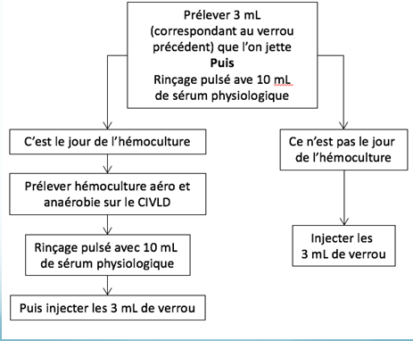
Verrou antibiotique

Slide 20
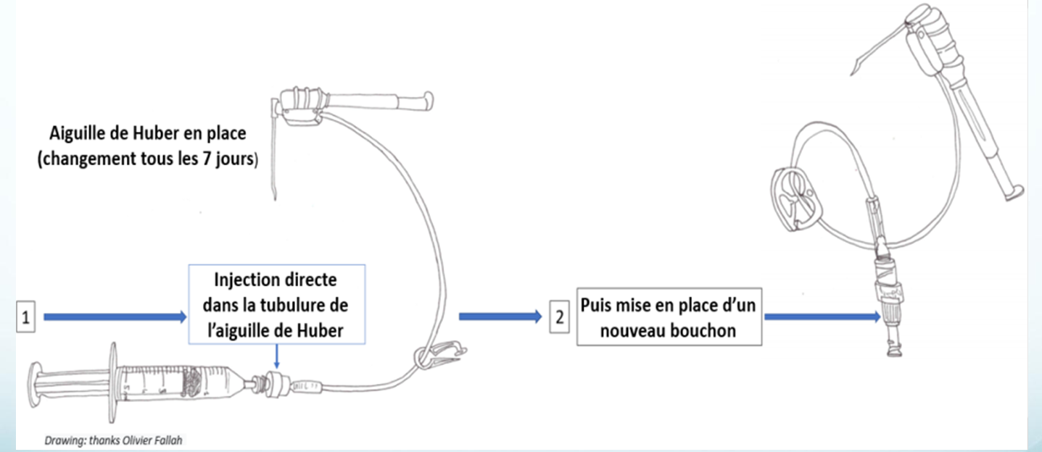
Verrou antibiotique

Slide 21
Verrou antibiotique
1 seul des critères ci-dessous suffit à définir l’échec :
➔ RETRAIT
≥ J4 du traitement par verrous : fièvre attribuée à l’infection de cathéter et/ou persistance d’hémoculture(s) positive(s) au même microorganisme.
24h ou plus après la fin du traitement par verrou: hémoculture(s) positive(s) au même microorganisme.
Au cours ou décours du traitement par verrou: localisations septiques secondaires (endocardite, embols septiques…).

